Slide 1

第六章 一阶电路
重点
1. 动态电路方程的建立及初始条件的确定；
2. 一阶电路的零输入响应、零状态响应和
全响应求解；
3. 稳态分量、暂态分量求解；
4. 一阶电路的阶跃响应和冲激响应。

Slide 2



6.1 动态电路的方程及其初始条件
1. 动态电路
含有电容和电感这样的动态元件的电路称动态电路。
当动态电路状态发生改变时（换路）需要经历一个变化过程才能达到新的稳定状态。这个变化过程称为电路的过渡过程。
特点：
例
电阻电路
i
（t=0）
i
R₁
+
-
u_{s}
t
R₂
0
过渡期为零

Slide 3
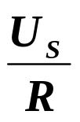
电容电路
K未动作前，电路处于稳定状态
i
(t = 0)
i = 0 , u_{C} = 0
R
+
U_{s}
K
u_{C}
C
K接通电源后很长时间，电容充电完毕，电路达到新的稳定状态
–
i
i = 0 , u_{C}= U_{s}
(t →∞)
R
+
u_{C}
u_{c}
U_{s}
U_{S}
C
–
?
i
0
t₁
t
初始状态
新稳态
有一过渡期
过渡状态

Slide 4
电感电路
K未动作前，电路处于稳定状态
i
(t = 0)
i = 0 , u_{L} = 0
R
+
U_{s}
K
u_{L}
L
K接通电源后很长时间，电路达到新的稳定状态，电感视为短路
–
i
u_{L}= 0, i=U_{s} /R
(t →∞)
R
+
i
U_{s}
u_{L}
L
U_{S}/R
–
?
U_{L}
0
t₁
t
有一过渡期
初始状态
新稳态
过渡状态

Slide 5
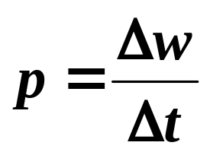
换路
电路结构、状态发生变化
支路接入或断开
电路参数变化
过渡过程产生的原因
电路内部含有储能元件 L 、C，电路在换路时能量发生变化，而能量的储存和释放都需要一定的时间来完成。
i
(t >0)
R
+
U_{s}
u_{C}
2. 动态电路的方程
C
–
应用KVL和元件的VCA得：

Slide 6
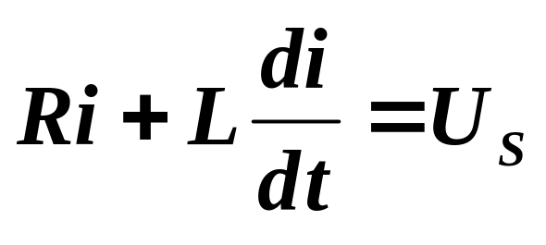

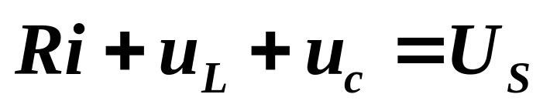
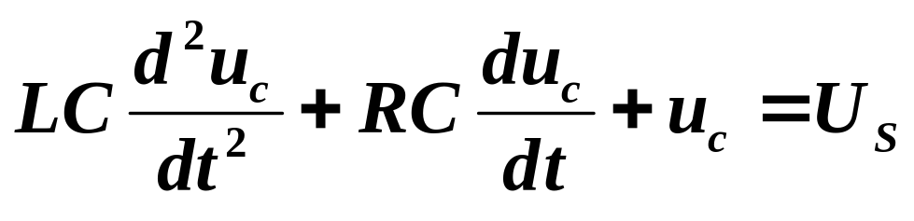
i
(t >0)
R
+
U_{s}
u_{L}
L
–
有源
电阻
电路
一阶电路
一个
动态
元件
二阶电路
i
(t >0)
＋
+
R
U_{S}
u_{L}
L
u_{C}
－
－
＋
–
C

Slide 7
结论：
（1）描述动态电路的电路方程为微分方程；
（2）动态电路方程的阶数等于电路中动态元件的个数；
描述电路的方程是一阶微分方程。一阶电路中只有一个动态元件。
一阶电路
稳态分析和动态分析的区别
稳态
动态
恒定或周期性激励
任意激励
换路发生很长时间后状态
换路发生后的整个过程
微分方程的特解
微分方程的一般解

Slide 8
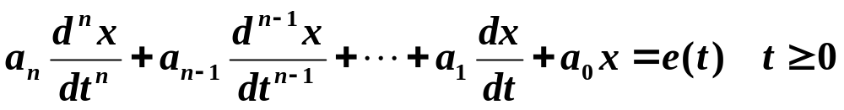
动态电路的分析方法
建立微分方程：
时域分析法
复频域分析法
本章采用
经典法
拉普拉斯变换法
状态变量法
状态变量法
卷积积分
付氏变换
数值法

Slide 9

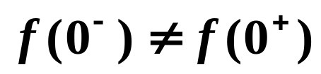
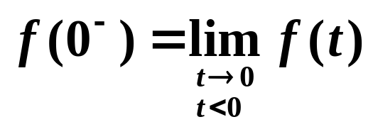
3. 电路的初始条件
f(t)
(1) t = 0＋与t = 0－的概念
认为换路在 t=0时刻进行
t
0－
0
0＋
0－ 换路前一瞬间
0＋ 换路后一瞬间
初始条件为 t = 0＋时u ，i 及其各阶导数的值

Slide 10
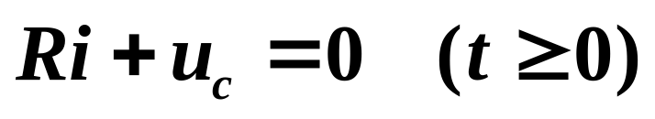
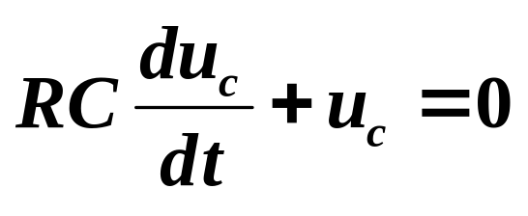

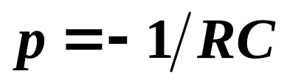
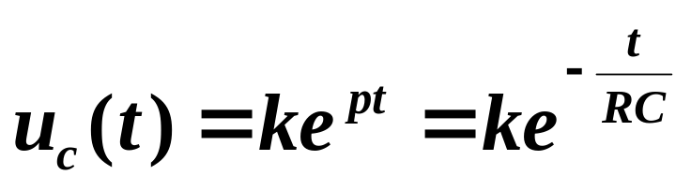
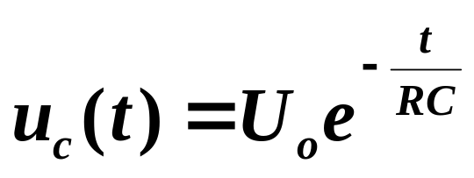
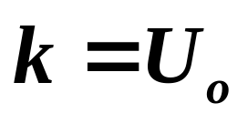
例
图示为电容放电电路，电容原先带有电压U_{o},求开关闭合后电容电压随时间的变化。
(t=0)
+
解
C
u_{C}
R
－
i
特征根方程：
得通解：
代入初始条件得：
说明在动态电路的分析中，初始条件是得到确定解答的必需条件。

Slide 11
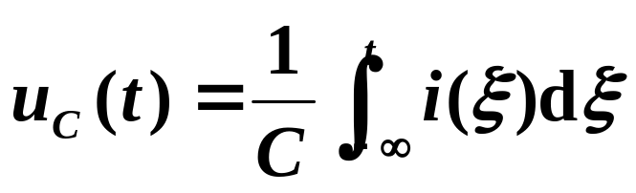
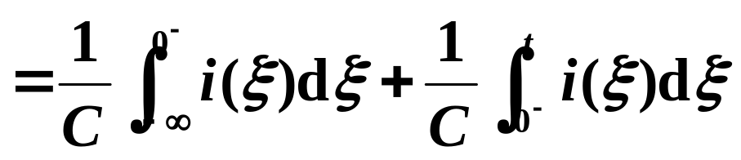
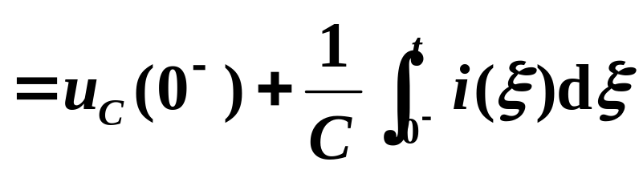
(2) 电容的初始条件
i
+
u_{c}
-
C
0
t = 0⁺时刻
当i(ξ)为有限值时
u_{C} (0⁺) = u_{C} (0－)
电荷守恒
q =C u_{C}
q (0⁺) = q (0－)
结论
换路瞬间，若电容电流保持为有限值，
则电容电压（电荷）换路前后保持不变。

Slide 12
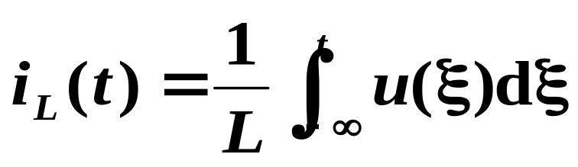
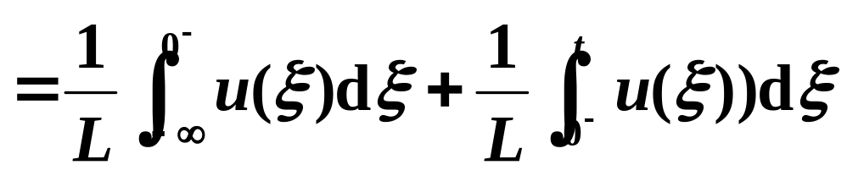
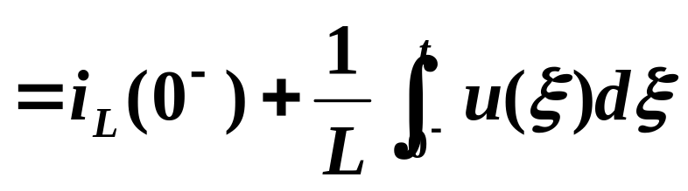
(3) 电感的初始条件
+
i
_{L}
L
u
-
0
t = 0⁺时刻
i_{L}(0＋)= i_{L}(0－)
当u为有限值时
磁链守恒
ψ_{L} (0＋)= ψ_{L} (0－)
结论
换路瞬间，若电感电压保持为有限值，
则电感电流（磁链）换路前后保持不变。

Slide 13
（4）换路定律
q_{c} (0⁺) = q_{c} (0－)
换路瞬间，若电容电流保持为有限值，
则电容电压（电荷）换路前后保持不变。
u_{C} (0⁺) = u_{C} (0－)
ψ_{L} (0⁺)= ψ_{L} (0－)
换路瞬间，若电感电压保持为有限值，
则电感电流（磁链）换路前后保持不变。
i_{L}(0⁺)= i_{L}(0－)
注意:
（1）电容电流和电感电压为有限值是换路定律成立的条件
（2）换路定律反映了能量不能跃变。

Slide 14
5.电路初始值的确定
(1) 由0－电路求 u_{C}(0－)或i_{L}(0－)
例1
+
-
+
u_{C}
-
求 i_{C}(0⁺)
10k
电容开路
40k
10V
+
-
i
10k
+
u_{C}
-
i_{C}
40k
u_{C}(0－)=8V
10V
k
(2) 由换路定律
u_{C} (0⁺) = u_{C} (0－)=8V
+
8V
₋
+
-
i
10k
(3) 由0⁺等效电路求 i_{C}(0⁺)
10V
i_{C}
0⁺等效电路
电容用电压源替代
i_{C}(0－₋)=0 i_{C}(0₊)

Slide 15
例 2
t = 0时闭合开关k , 求 u_{L}(0⁺)
解
先求
1Ω
4Ω
1Ω
4Ω
电感短路
+
u_{L}
-
K
L
10V
10V
i_{L}
0⁺电路
1Ω
4Ω
×
+
u_{L}
-
2A
10V
由换路定律:
i_{L}(0⁺)= i_{L}(0－) =2A
电感用电流源替代

Slide 16
求初始值的步骤:
1. 由换路前电路（一般为稳定状态）求u_{C}(0－)和i_{L}(0－)；
2. 由换路定律得 u_{C}(0⁺) 和 i_{L}(0⁺)。
3. 画0⁺等效电路。
a. 换路后的电路
b. 电容（电感）用电压源（电流源）替代。
（取0⁺时刻值，方向同原假定的电容电压、电感电流方向）。
4. 由0⁺电路求所需各变量的0⁺值。

Slide 17
例3
求 i_{C}(0⁺) , u_{L}(0⁺)
解
由0－电路得：
L
i_{L}
i_{C}
+
u_{L}
–
+
I_{S}
R
C
u_{C}
I_{S}
R
0－电路
K(t=0)
–
i_{L}(0⁺) = i_{L}(0－) = I_{S}
0⁺电路
I_{S}
u_{C}(0⁺) = u_{C}(0－) = RI_{S}
+
–
i_{C}
u_{L}
+
R
R I_{S}
由0＋电路得：
–
u_{L}(0⁺)= - RI_{S}

Slide 18
例3
求K闭合瞬间各支路电流和电感电压
2Ω
解
由0－电路得：
+
u_{L}
-
+
-
L
3Ω
2Ω
3Ω
K
+
-
48V
C
48V
i_{L}
2Ω
+
i_{L}
u_{C}
2Ω
－
由0⁺电路得：
+
-
i
+
-
u_{L}
i_{C}
3Ω
+
-
48V
12A
24V
2Ω

Slide 19
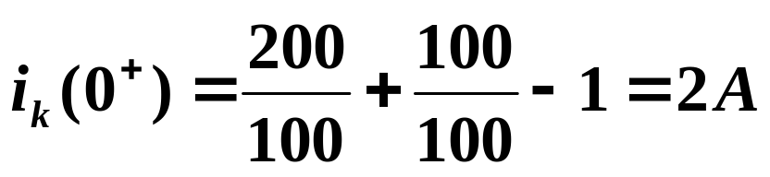
例4
求K闭合瞬间流过它的电流值。
L
C
解
（1）确定0－值
i_{L}
+
－
u_{C}
100Ω
100Ω
100Ω
+
200V
-
K
（2）给出0＋等效电路
u_{L}
100V
+
－
+
－
i_{C}
1A
100Ω
100Ω
100Ω
+
200V
-

Slide 20
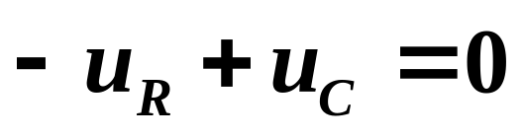
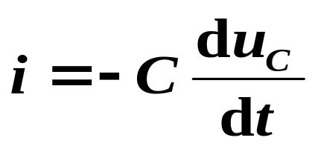
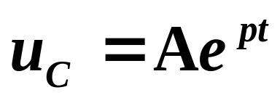
6.2 一阶电路的零输入响应
零输入响应
换路后外加激励为零，仅由动态元件初始储能所产生的电压和电流。
1. RC电路的零输入响应
已知 u_{C} (0－)=U₀
K(t=0)
i
+
+
C
u_{C}
u_{R}
R
u_{R}= Ri
–
–
特征方程
RCp+1=0
特征根
则

Slide 21
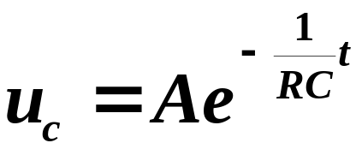
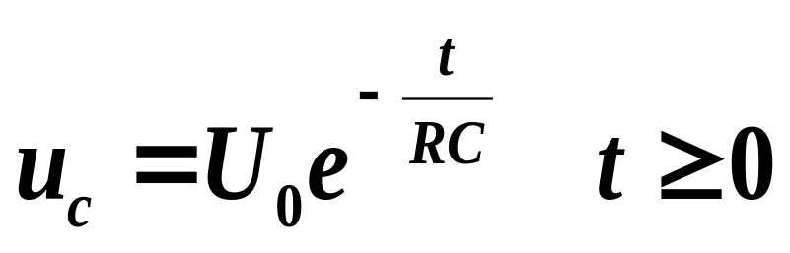
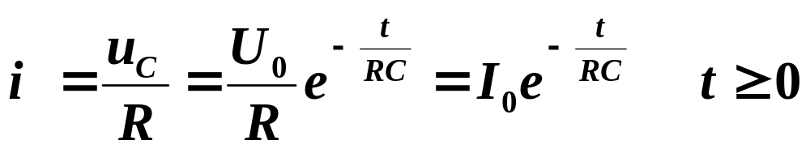
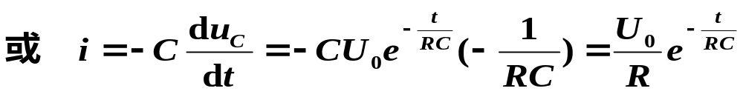
代入初始值 u_{C} (0⁺)=u_{C}(0－)=U₀
A=U₀

Slide 22
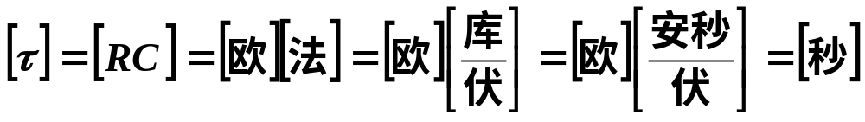
从以上各式可以得出：
（1）电压、电流是随时间按同一指数规律衰减的函数；
U₀
u_{C}
i
连续函数
I₀
跃变
0
0
t
t
（2）响应与初始状态成线性关系，其衰减快慢与RC有关；
令 τ =RC , 称τ为一阶电路的时间常数

Slide 23
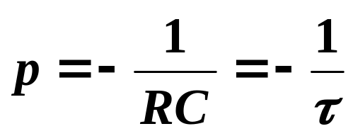
τ = R C
时间常数 τ 的大小反映了电路过渡过程时间的长短
u_{c}
τ 大 → 过渡过程时间长
U₀
τ 大
τ 小 → 过渡过程时间短
0
τ 小
t
物理含义
电压初值一定：
C 大（R一定） W=Cu²/2 储能大
放电时间长
R 大（ C一定） i=u/R 放电电流小

Slide 24
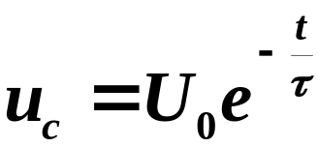
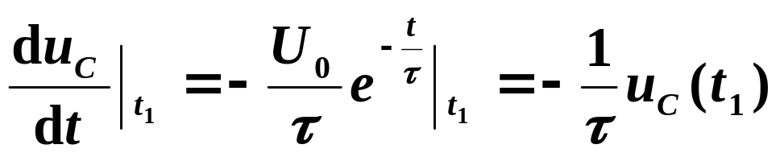
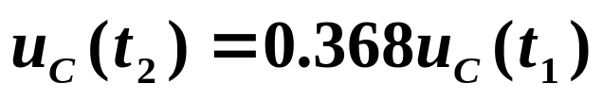
t
0 τ 2τ 3τ 5τ
U₀ U₀ e ⁻¹ U₀ e ⁻² U₀ e ⁻³ U₀ e ⁻⁵
U₀ 0.368 U₀ 0.135 U₀ 0.05 U₀ 0.007 U₀
τ：电容电压衰减到原来电压36.8%所需的时间。
工程上认为, 经过 3τ－5τ, 过渡过程结束。
u_{c}
τ＝ t₂－t₁
次切距的长度
I₀
t₁时刻曲线的斜率等于
0
t₁
t₂
t
τ

Slide 25
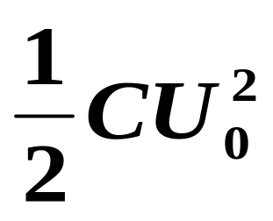
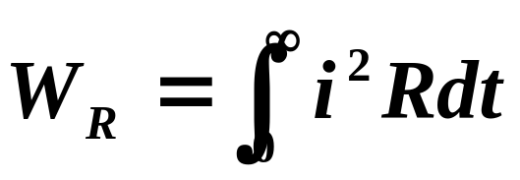
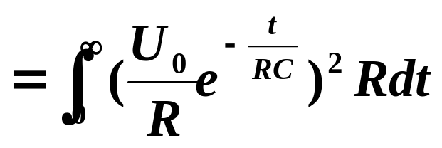
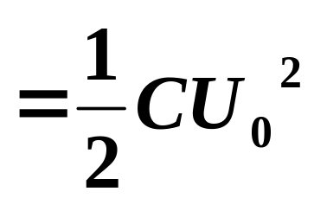
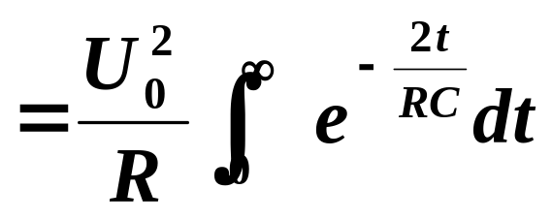
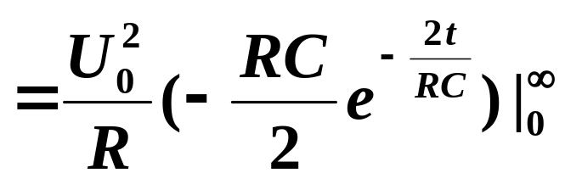
（3）能量关系
电容不断释放能量被电阻吸收,
直到全部消耗完毕.
+
u_{C}
C
R
设u_{C}(0⁺)=U₀
－
电容放出能量：
电阻吸收（消耗）能量：

Slide 26
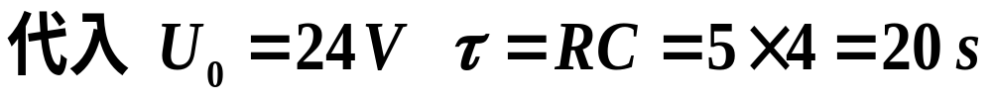
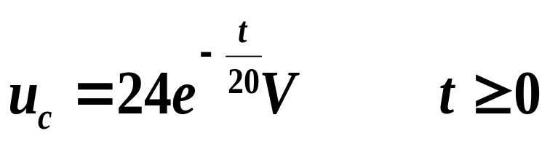
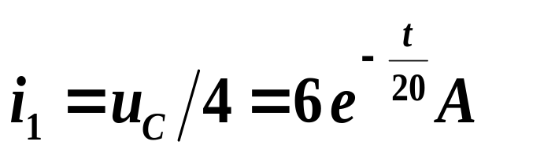
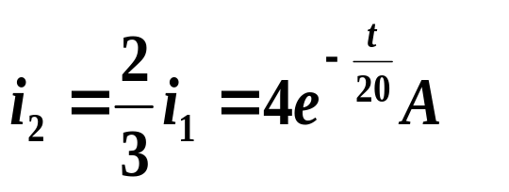
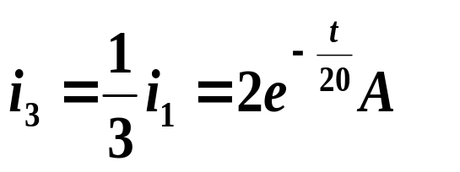
例
已知图示电路中的电容原本充有24V电压，求K闭合后，电容电压和各支路电流随时间变化的规律。
i₁
解
这是一个求一阶RC零输入响应问题，有：
K
+
2Ω
i₂
5F
u_{C}
3Ω
6Ω
－
i₃
等效电路
t >0
+
i₁
5F
u_{C}
4Ω
－
分流得：

Slide 27
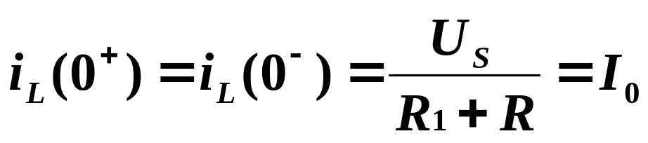
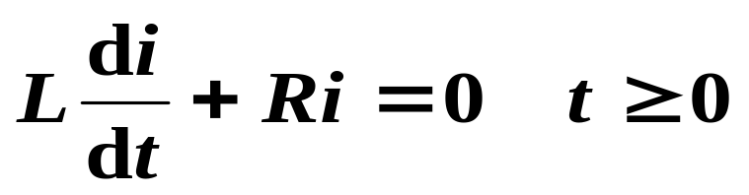
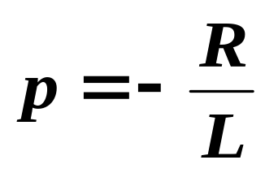
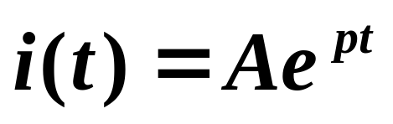
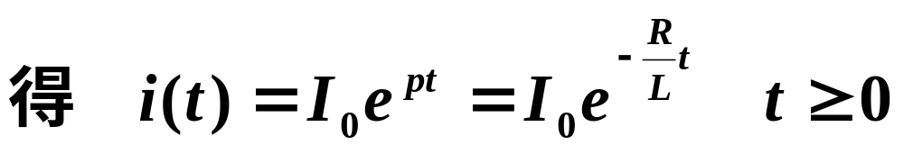
2. RL电路的零输入响应
i
R₁
R
+
U_{S}
L
u_{L}
K(t=0)
–
t >0
特征方程 Lp+R=0
i
R
+
特征根
L
u_{L}
–
代入初始值 i(0⁺)= I₀
A= i(0⁺)= I₀

Slide 28
从以上式子可以得出：
（1）电压、电流是随时间按同一指数规律衰减的函数；
u_{L}
I₀
i_{L}
连续函数
t
跃变
-RI₀
0
t
（2）响应与初始状态成线性关系，其衰减快慢与L/R有关；

Slide 29
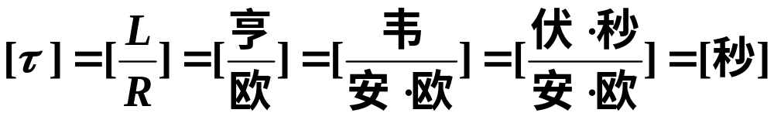

令 τ = L/R , 称为一阶RL电路时间常数
τ = L/R
时间常数 τ 的大小反映了电路过渡过程时间的长短
τ 大 → 过渡过程时间长
τ 小 → 过渡过程时间短
物理含义
电流初值i(0)一定：
L大 W=Li²/2 起始能量大
R小 P=Ri² 放电过程消耗能量小
放电慢
τ大

Slide 30





（3）能量关系
电感不断释放能量被电阻吸收,
直到全部消耗完毕.
i
R
+
设i_{L}(0⁺)=I₀
L
u_{L}
–
电感放出能量：
电阻吸收（消耗）能量：

Slide 31




例1
t=0时 , 打开开关K，求u_{v}。
电压表量程：50V
K(t=0)
解
i_{L} (0⁺) = i_{L}(0－) = 1 A
i_{L}
+
R_{V}
10kΩ
R=10Ω
u_{V}
V
10V
L=4H
–
i_{L}
u_{V} (0⁺)=－ 10000V 造成
损坏。
V
R
10V
L
现象 ：电压表坏了

Slide 32





例2
t=0时 , 开关K由1→2，求电感电压和电流及开关两端电压u₁₂。
解
K(t=0)
2Ω
+
1
2
i_{L}
3Ω
24V
6Ω
+
–
4Ω
u_{L}
6H
4Ω
－
t >0
i
R
+
L
u_{L}
–

Slide 33

小结
一阶电路的零输入响应是由储能元件的初值引起的
响应, 都是由初始值衰减为零的指数衰减函数。
u_{C} (0⁺) = u_{C} (0－)
RC电路
i_{L}(0⁺)= i_{L}(0－)
RL电路
2. 衰减快慢取决于时间常数τ
RC电路 τ = RC , RL电路 τ = L/R
R为与动态元件相连的一端口电路的等效电阻。
3. 同一电路中所有响应具有相同的时间常数。
4.一阶电路的零输入响应和初始值成正比，称为零输入线性。

Slide 34


6.3 一阶电路的零状态响应
动态元件初始能量为零，由t >0电路中外加输入激励作用所产生的响应。
零状态响应
1. RC电路的零状态响应
列方程：
K(t=0)
i
R
+
u_{R}
–
+
U_{S}
u_{C}
非齐次线性常微分方程
C
u_{C} (0－)=0
–
非齐次方程特解
齐次方程通解
解答形式为：

Slide 35





特解（强制分量，稳态分量）
的特解
与输入激励的变化规律有关，为电路的稳态解
通解（自由分量，暂态分量）
的通解
变化规律由电路参数和结构决定
全解
由起始条件 u_{C} (0⁺)=0 定积分常数 A
u_{C} (0⁺)=A+U_{S}= 0
A= － U_{S}

Slide 36



从以上式子可以得出：
（1）电压、电流是随时间按同一指数规律变化的函数；
电容电压由两部分构成：
稳态分量（强制分量）
+
暫态分量（自由分量）
u_{c}
u_{C}“
U_{S}
i
跃变
t
0
u_{C}‘
-U_{S}
0
t
连续函数

Slide 37





（2）响应变化的快慢，由时间常数τ＝RC决定；τ大，充电
慢，τ小充电就快。
R
（3）响应与外加激励成线性关系；
+
C
（4）能量关系
U_{S}
-
电容储存：
电源提供能量：
电阻消耗
电源提供的能量一半消耗在电阻上，一半转换成电场能量储存在电容中。

Slide 38




t=0时 , 开关K闭合，已知 u_{C}（0－）=0，求（1）电容电压和电流，（2）u_{C}＝80V时的充电时间t 。
例
K
解
(1) 这是一个RC电路零状态响应问题，有：
i
+
+
10μF
100V
u_{C}
-
500Ω
－
（2）设经过t₁秒，u_{C}＝80V

Slide 39




2. RL电路的零状态响应
i_{L}
K(t=0)
R
已知i_{L}(0－)=0，电路方程为：
+
u_{R}
–
+
U_{S}
u_{L}
L
–
i_{L}
t
0
u_{L}
U_{S}
0
t

Slide 40

例1
t=0时 ,开关K打开，求t>0后i_{L、}u_{L}的变化规律 。
这是一个RL电路零状态响应问题，先化简电路，有：
R
80Ω
解
10A
+
u_{L}
2H
200Ω
300Ω
K
i_{L}
–
t>0
10A
+
u_{L}
R_{eq}
2H
i_{L}
–

Slide 41







例2
t=0时 ,开关K打开，求t>0后i_{L、}u_{L}的及电流源的端电压。
5Ω
10Ω
这是一个RL电路零状态响应问题，先化简电路，有：
解
2A
10Ω
+
+
u
K
2H
u_{L}
i_{L}
–
–
t>0
R_{eq}
+
+
u_{L}
U_{S}
2H
－
i_{L}
–

Slide 42

6.4 一阶电路的全响应
全响应
电路的初始状态不为零，同时又有外加激励源作用时电路中产生的响应。
1. 全响应
K(t=0)
i
R
以RC电路为例，非齐次方程
+
u_{R}
–
+
U_{S}
u_{C}
C
–
由起始值定A
u_{C} (0－)=U₀
解答为 u_{C}(t) = u_{C}' + u_{C}"
稳态解 u_{C}' = U_{S}
u_{C} (0⁺)=A+U_{S}=U₀
暂态解
∴ A=U₀ - U_{S}
τ=RC

Slide 43



强制分量(稳态解)
自由分量(暂态解)
2. 全响应的两种分解方式
u_{c}
稳态解
（1） 着眼于电路的两种工作状态
U_{S}
u_{C}'
全响应 =
强制分量(稳态解)
+
自由分量(暂态解)
u_{c}
U₀
全解
t
0
u_{C}"
U₀
-U_{S}
暂态解
物理概念清晰

Slide 44

(2). 着眼于因果关系
便于叠加计算
零状态响应
零输入响应
全响应= 零状态响应 + 零输入响应
K(t=0)
i
K(t=0)
K(t=0)
R
i
i
R
R
u_{R}
+
+
+
+
–
u_{R}
u_{R}
+
–
u_{C}
=
+
–
+
U_{S}
U_{S}
u_{C}
u_{C}
C
C
C
–
–
–
u_{C} (0－)=U₀
u_{C} (0－)=0
u_{C} (0－)=U₀

Slide 45
零输入响应
零状态响应
u_{c}
全响应
U_{S}
U₀
零状态响应
t
0
零输入响应

Slide 46



例1
t=0时 ,开关K打开，求t>0后的i_{L、}u_{L}
解
这是一个RL电路全响应问题，有：
8Ω
4Ω
i_{L}
K(t=0)
+
+
u_{L}
24V
0.6H
–
－
零输入响应：
零状态响应：
全响应：

Slide 47






或求出稳态分量：
全响应：
6＝2＋A
A=4
代入初值有：
例2
t=0时 ,开关K闭合，求t>0后的i_{C、}u_{C}及电流源两端的电压。
解
这是一个RC电路全响应问题，有：
1Ω
1Ω
1Ω
+
+
+
10V
u_{C}
u
稳态分量：
–
－
1A
－
全响应：
A=－10

Slide 48
1Ω
1Ω
1Ω
+
+
+
24V
u_{C}
u
–
－
1A
－

Slide 49






3. 三要素法分析一阶电路
一阶电路的数学模型是一阶微分方程：
其解答一般形式为：
令 t = 0⁺
用t→∞的稳态电路求解
用0⁺等效电路求解
分析一阶电路问题转为求解电路的三个要素的问题

Slide 50




例1
已知：t=0时合开关，求换路后的u_{C}(t) 。
u_{c}
(V)
2Ω
+
-
2
u_{C}
1Ω
1A
3F
0.667
解
0
t

Slide 51






例2
t=0时 ,开关闭合，求t>0后的i_{L、}i_{1、}i₂
解
三要素为：
i₁
5Ω
5Ω
i₂
i_{L}
+
+
0.5H
20V
10V
–
–
应用三要素公式

Slide 52





例3
已知：t=0时开关由1→2，求换路后的u_{C}(t) 。
解
三要素为：
i₁
4Ω
2
+
2A
1
u_{C}
4Ω
1Ω
－
－
2i₁
8V
0.1F
+
－
+
i₁
4Ω
+
4Ω
u
2i₁
－
+
－

Slide 53





已知：电感无初始储能
t = 0 时合k₁ , t =0.2s时合k₂
求两次换路后的电感电流i(t)。
k₁(t=0)
i
例4
2Ω
1H
3Ω
10V
k₂(t=0.2s)
解
0 < t < 0.2s
t > 0.2s

Slide 54


(0 < t ≤ 0.2s)
( t ≥ 0.2s)
i
(A)
5
2
1.26
0.2
t(s)

Slide 55








R
i
例4. 脉冲序列分析
u_{R}
1. RC电路在单个脉冲作用的响应
u_{s}
u_{c}
C
(1) 0<t<T
u_{s}
1
t
0
T

Slide 56






(2) t >T
u_{c}(t )
t
0
u_{R}(t )

Slide 57
(a) τ<<T, u_{R}为输出
R
i
u_{R}
u_{R}
u_{s}
u_{c}
C
t
0
输出近似为输入的微分
T
u_{C}
(b) τ >>T, u_{c}为输出
t
输出近似为输入的积分
0
T

Slide 58
2. 脉冲序列分析
R
i
u_{R}
(a) τ<<T
u_{s}
u_{c}
C
u_{R}
u_{c}
t
0

Slide 59
R
i
(b) τ >T
u_{R}
u_{s}
u_{c}
C
u_{c}
U₂
U₁
t
0
u_{R}

Slide 60


6.5 一阶电路的阶跃响应
1. 单位阶跃函数
ε (t)
1
定义
t
0
单位阶跃函数的延迟
ε (t-t₀)
1
t
0
t₀

Slide 61




单位阶跃函数的作用
（1）在电路中模拟开关的动作
t = 0合闸 u(t) = E
K
u(t)
E
u(t)
t = 0合闸 i(t) = I_{s}
K
I_{s}
u(t)

Slide 62




（2）延迟一个函数
f(t)
f(t)
0
t
0
t₀
t
（3）起始一个函数
f(t)
0
t₀
t

Slide 63


用单位阶跃函数表示复杂的信号
f(t)
f(t)
ε(t)
例 1
1
1
0
t₀
t
0
t₀
t
-ε (t-t₀)
例 2
f(t)
2
1
0
1
3
4
t

Slide 64




例 3
f(t)
2
1
0
1
3
4
t
例 4
f(t)
1
0
1
t

Slide 65




例 5
u(t)
1
已知电压u(t)的波形如图，试画出下列电压的波形。
u(t)
u(t)
－2
0
2
t
1
1
0
2
t
－1
0
1
t
u(t)
u(t)
1
1
0
1
t
0
1
2
t

Slide 66






2. 一阶电路的阶跃响应
激励为单位阶跃函数时，电路中产生的零状态响应。
阶跃响应
u_{c}
i
1
R
+
t
u_{C}
C
–
i
u_{C} (0－)=0
0
t
i
1
0
t
注意
和
的区别

Slide 67


i_{C}
R
+
-
+
激励在 t = t₀ 时加入，
则响应从t=t₀开始。
ε (t -t₀)
u_{C}
C
–
i_{C}
t- t₀
( t - t₀ )
t
0
t₀
注意
－t
不要写为
( t - t₀ )

Slide 68




例
求图示电路中电流i_{C}(t）。
+
-
i_{c}
5k
10k
100μF
等效
+
-
i_{c}
u_{C}(0－)=0
u_{s}
10k
100μF
叠加
u_{C}(0－)=0
+
-
5k
i_{c}
u_{s}(V)
100μF
10
0
0.5
t(s)
+
-
5k
i_{c}
100μF

Slide 69





+
-
5k
i_{c}
阶跃响应为：
100μF
由齐次性和叠加性得实际响应为：

Slide 70

波形
i(mA)
分段表示为
1
0.368
0
0.5
t(s)
-0.632

Slide 71





6.5 一阶电路的冲激响应
1. 单位冲激函数
δ(t)
定义
(1)
0
t
p(t)
1/ Δ
单位脉冲函数的极限
-Δ / 2
Δ / 2
t

Slide 72

单位冲激函数的延迟
δ (t-t₀)
（1）
t
0
t₀
单位冲激函数的性质
（1）冲激函数对时间的积分等于阶跃函数。

Slide 73




2. 冲激函数的筛分性
f(0)δ(t)
δ(t)
(1)
f(t)
同理有：
f(0)
0
t
例
* f(t)在 t₀ 处连续

Slide 74




2. 一阶电路的冲激响应
激励为单位冲激函数时，电路中产生的零状态响应。
冲激响应
δ（t）
i_{C}
+
例1.
分二个时间段来考虑冲激响应。
u_{C}
R
C
-
(1). t 在 0－ → 0⁺间
电容充电，方程为：
u_{C}(0－)=0
u_{c}不是冲激函数 , 否则KCL不成立
0
电容中的冲激电流使电容电压发生跃变

Slide 75






(2).t > 0⁺ 为零输入响应（RC放电）
i_{c}
+
u_{c}
－
R
C
u_{C}
t
0
i_{C}
(1)
t

Slide 76






例2
分二个时间段来考虑冲激响应。
R
+
-
i_{L}
(1). t 在 0－ 0⁺间方程为：
+
u_{L}
L
-
i_{L}不可能是冲激函数
0
电感上的冲激电压使电感电流发生跃变

Slide 77









R
(2). t > 0⁺ RL放电
i_{L}
+
u_{L}
－
i_{L}
0
t
u_{L}
t

Slide 78



单位阶跃响应和单位冲激响应关系
零状态
R(t)
单位阶跃
单位阶跃响应
ε (t)
s(t)
单位冲激
单位冲激响应
δ (t)
h(t)

Slide 79










证明：
s(t)
h(t)
零状态
零状态
f(t)
t
注
s(t)定义在（-∞ ，∞）整个时间轴

Slide 80










例1
求： i_{s} (t)为单位冲激时电路响应 u_{C}(t)和 i_{C} (t)
i_{s}
i_{C}
+
已知：
u_{C}
R
C
先求单位阶跃响应,令：
-
u_{C}(0⁺)=0
u_{C}(∞)=R
τ = RC
i_{C}(0⁺)=1
i_{C}(∞)=0
再求单位冲激响应,令：
0

Slide 81



u_{C}
i_{C}
R
1
阶跃响应
t
t
0
0
u_{C}
i_{C}
冲激响应
(1)
t
t
0

Slide 82




3. 电容电压或电感电流初值的跃变
(1) 在冲激激励下，电容电压或电感电流初值的跃变
例1
i_{C}
+
-
u_{C}
C
i_{c}
u_{c}
u_{C}(0⁺)
t
u_{C}(0⁻)
t
0
0

Slide 83



例2
+
-
i_{L}
+
-
u_{L}
u_{L}
i_{L}
i_{L}(0⁺)
t
i_{L}(0⁻)
t
0
(2). 换路后电路有纯电容 (或纯电容和电压源）构成的回路。

Slide 84






例3
合闸后由KVL u_{c}(0⁺)=E
u_{c}
k(t=0)
E
i_{C}
t
0
E
C
i_{c}
R
(CE)
t
i_{c}不是冲激函数, u_{c}不会跳变
0
i_{c}
0
t

Slide 85





已知 ：E=1V , R=1Ω , C₁=0.25F , C₂=0.5F , t = 0
时合k。求： u_{C1} ， u_{C2} 。
例4
R
k
i
i_{C1}
(t=0)
i_{C2}
解
（1）确定初值
+
-
+
-
u_{c1}
u_{c2}
C₁
C₂
合k前
E
合k后
电容电压初值发生跃变。
0
i为有限值

Slide 86



q(0⁺)= q(0－)
节点电荷守恒
i
i_{C1}
i_{C2}
u_{C}(∞) = 4V
（2）确定时间常数
τ = R(C₁+C₂)

Slide 87




u
1
u_{C1}
u_{C2}
1/3
0
t

Slide 88


i
4/9
i_{C2}
2/9
1/6
-1/6
t
i_{C1}
i 无冲激
i
i_{C1}
i_{C2}
冲激电流由C₁流向C₂

Slide 89







根据物理概念求电容电流
- 1/6 δ(t) 冲激电流
转移的电荷 Δq₁ = 0.25 × (-2/3) = - 1/6
1/6 δ(t) 冲激电流
转移的电荷 Δq₂ = 0.5 × 1/3 = 1/6
t > 0 ⁺

Slide 90





3. 换路后电路有纯电感(或纯电感和电流源）构成的割集
已知如图
求： i₁ ， i₂ 和 u₁ , u_{2 。}
例5
i₂
2Ω
i₁
0.3H
0.1H
+
-
+ u₁ -
+ u₂ -
10V
解
k
3Ω
电感电流发生跃变
t > 0 ⁺电流方程为

Slide 91


ψ (0⁺) = ψ (0－)
回路磁链守恒
i(∞) = 2A
τ = (0.3+0.1)/(2+3) ＝0.08s

Slide 92



i
5
3.75
i₂
i₁
2
0
t
u
u₂
0.375
-0.375
t
-2.1875
u₁
-6.5625

Slide 93


根据物理概念求电压
－ 0.375 δ(t) 冲激电压
转移的磁链 Δψ₁ = 0.3 × (-1.25) = - 0.375
转移的磁链 Δψ₂ = 0.1 × 3.75 = 0.375
0.375 δ(t) 冲激电压
t > 0 ⁺

